Slide 1
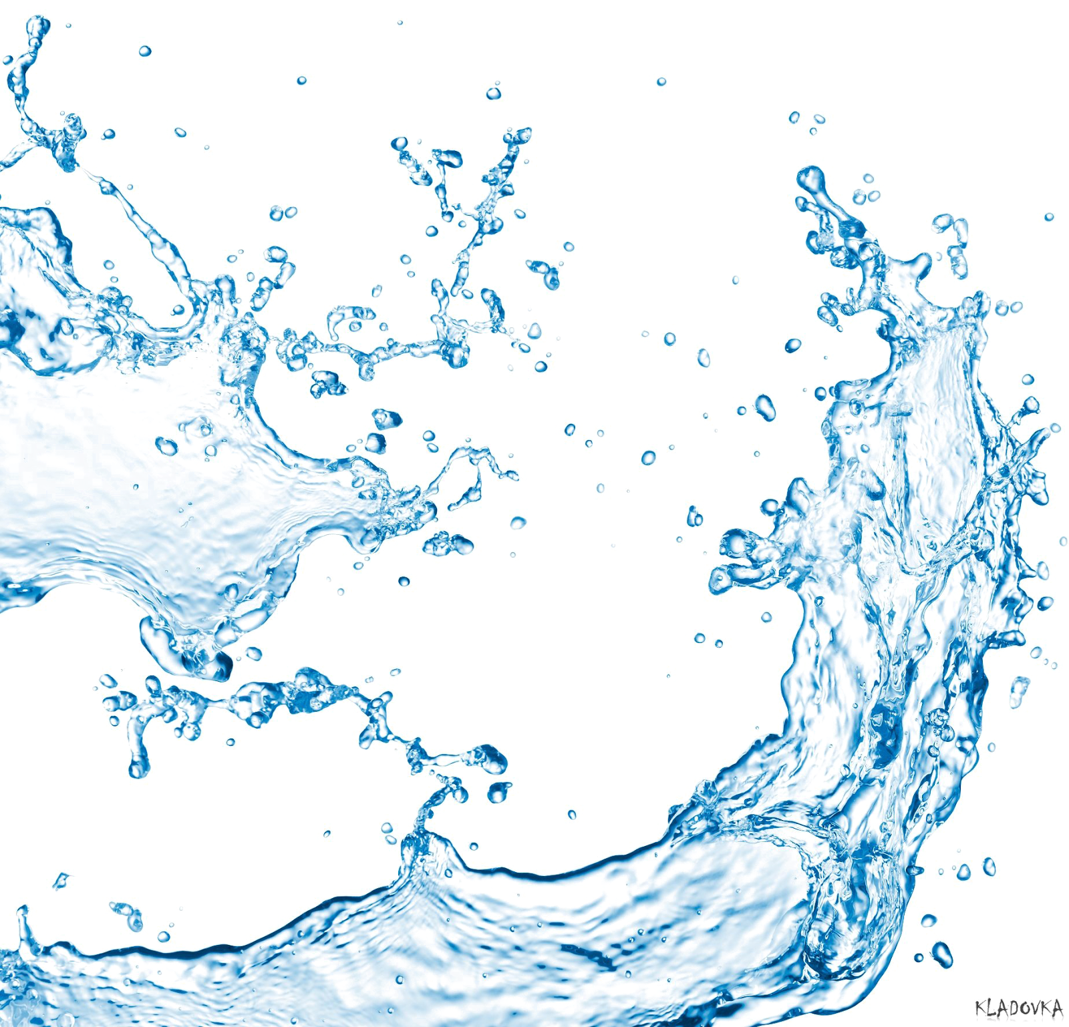


Sistemas de tratamiento de agua

Slide 2
Resumen
03
Introducción
08
Agua de proceso
05
Principio funcional de membrana RO
12
Unidades en contenedor
06
Instalación de una unidad de tratamiento de agua.
14
Unidades de chasis
07
Principio de la coagulación: floculación y decantador lamelar
19
Tratamiento de aguas servidas
21
Unidades fijas para la desalinización de agua de mar.

Slide 3
WATERTECH, tiene más de 30 años de experiencia en este campo altamente técnico de tratamiento de agua.
Gracias al éxito de sus actividades internacionales sobre el agua, WATERTECH goza de una reputación envidiable debido a la realización de proyectos tecnológicos en Alemania, Bélgica, Francia, Luxemburgo, Argelia, Marruecos, Túnez, Guinea Ecuatorial. , Congo, Ruanda y Mali.
Introducción

Slide 4
WATERTECH se ha desarrollado gracias a la expansión de su gama de habilidades y experiencia, pero también a través de participaciones en compañías que operan en la industria ambiental y proveedores de servicios complementarios.
Las fortalezas de WATERTECH se encuentran en la diversidad y la variedad de WATERTECH puede intervenir como contactor general, proveedor de equipos, operador y gerente de instalaciones. La especialización y conocimiento del sector del agua de WATERTECH SA, permite la intervención en todas las etapas de cada proyecto. Desde el diseño preliminar, identificando las necesidades y las dificultades, hasta la recepción final "llave en mano".

Slide 5
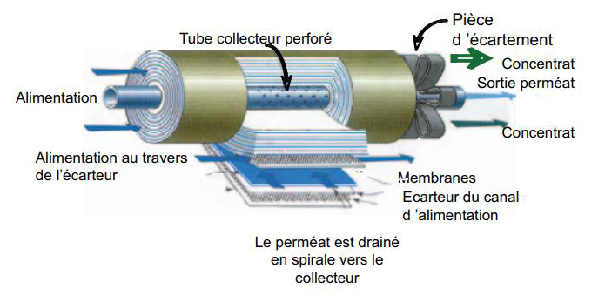
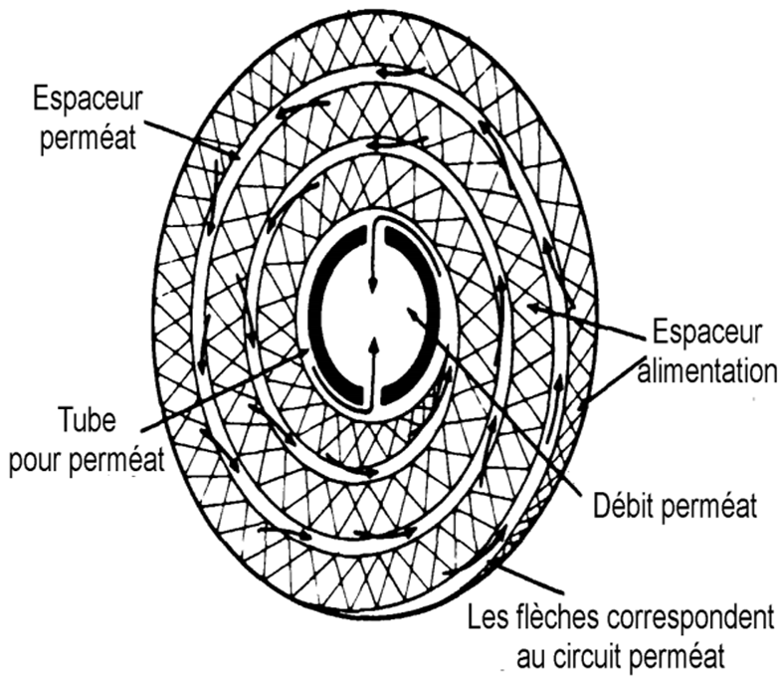
Principio funcional de membrana RO

Slide 6
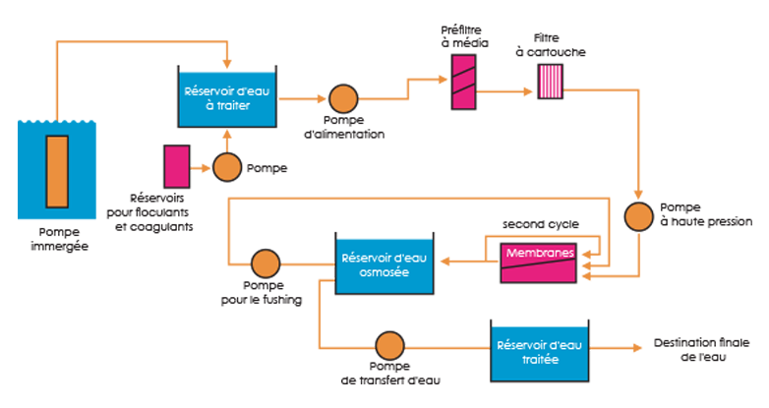
Instalación de una unidad de tratamiento de agua

Slide 7
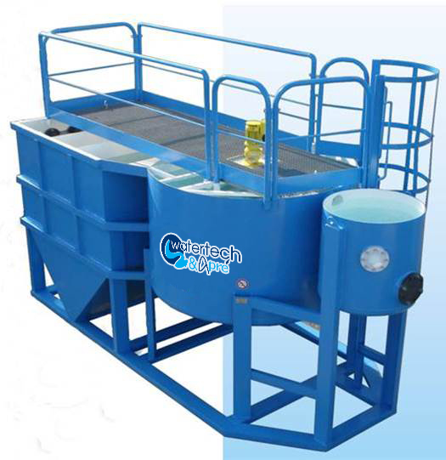
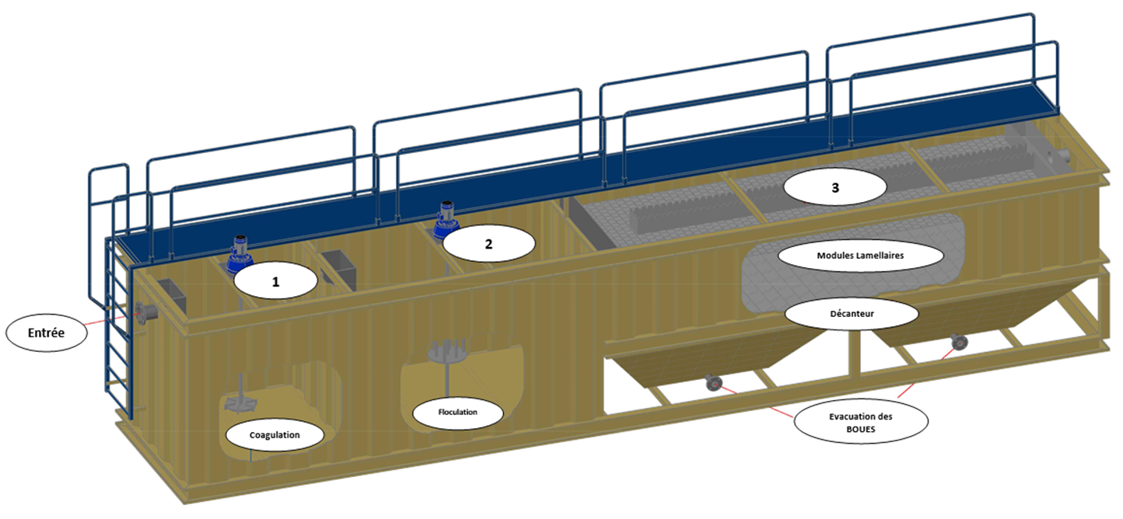
Principio de la coagulación: floculación y decantador lamelar
Los equipos para hacer frente al riesgo de contaminación del agua son numerosos. En este caso, es esencial utilizar aguas arriba del RO, el principio del clarificador de pretratamiento, que funciona según el principio de decantación laminar frente a la corriente. Se utiliza en la producción de agua potable o para la reutilización del agua de proceso.

Slide 8
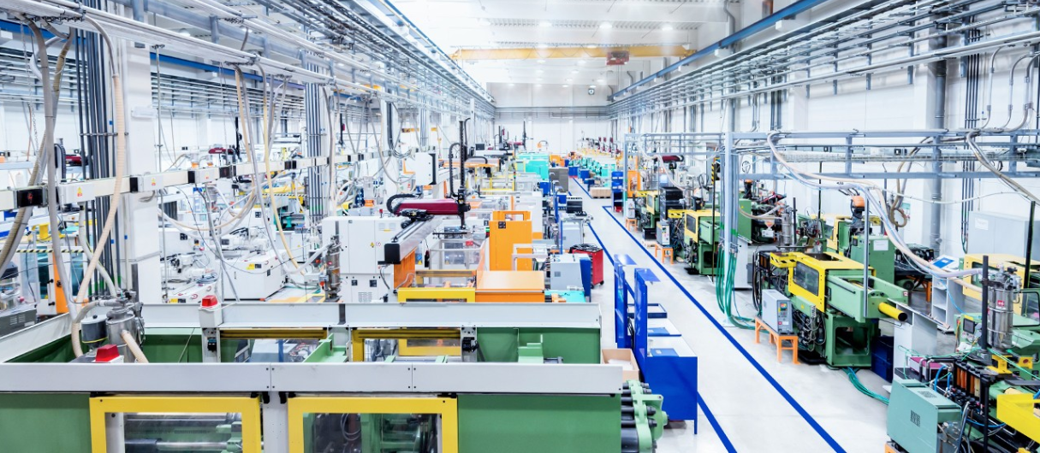
Agua de proceso
agricultura y horticultura
farmacopea y cosméticos
microeléctrica
comida
tratamiento de superficies
energía
química
Textile
lavandería
Agua potable
Laboratorio
Bebidas y sodas
Textil
comunidades
hospitales
mecánico
automóvil

Slide 9
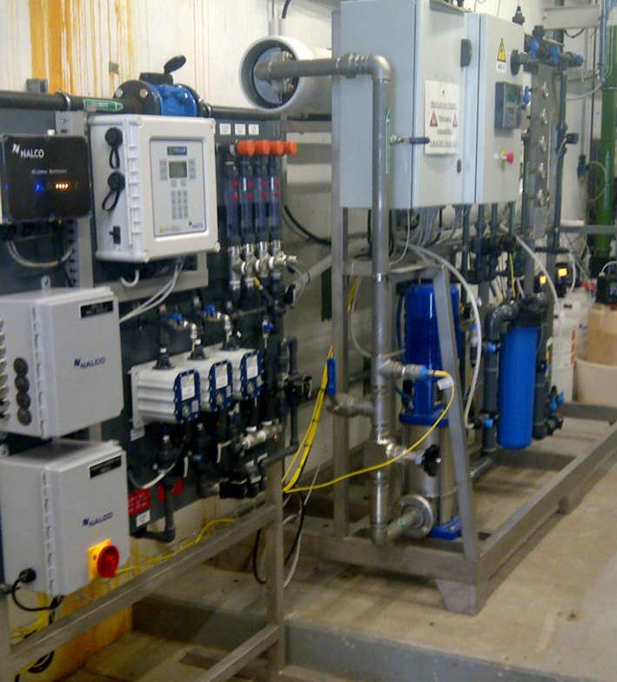
ALIMENTOS AGRO
Nuestra tecnología hace posible controlar la contaminación microbiana y de partículas, la industria agroalimentaria está recurriendo cada vez más a la filtración en cartuchos que permite producir un agua de proceso libre de materia en suspensión, coloides, virus, bacterias, endotoxinas ...

Slide 10
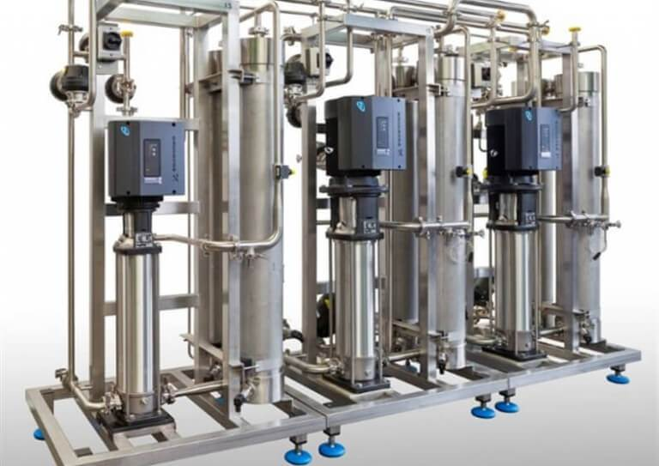
FARMACÉUTICA
El agua juega muchos papeles en la industria farmacéutica. Hay dos tipos de agua más utilizados: agua purificada a granel (EPUv) y agua para masa inyectable (EPPIv). Para preparar agua para uso farmacéutico, se pueden usar muchas técnicas que incluyen intercambio iónico, ósmosis inversa y electro-desionización.

Slide 11
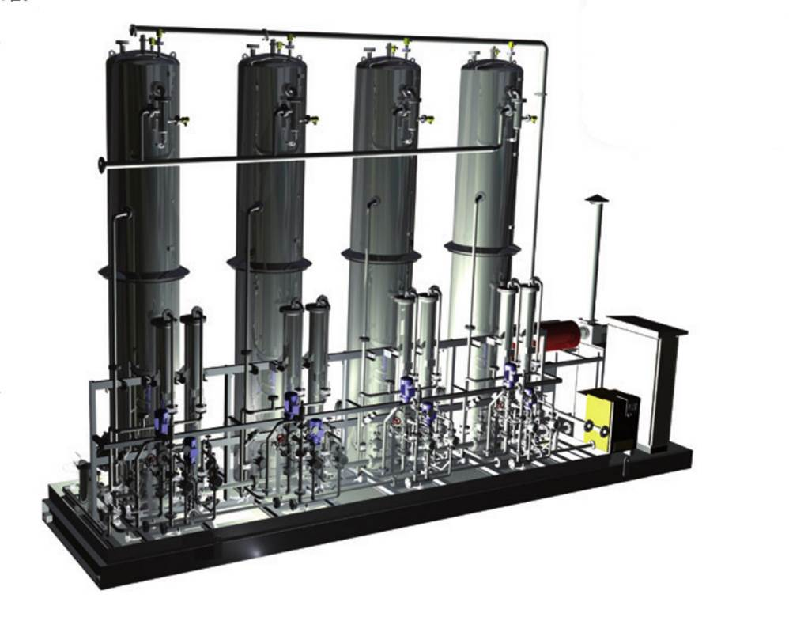
Reciclaje de agua industrial
Para plantas industriales de tratamiento de agua o reciclaje. El proceso hace posible tratar los efluentes que contienen DQO (Demanda de Oxígeno Químico) duro o soluble. Este proceso innovador es particularmente adecuado para microputantes (estándares RSDE), residuos de medicamentos, disruptores endocrinos, productos fitosanitarios, etc.

Slide 12
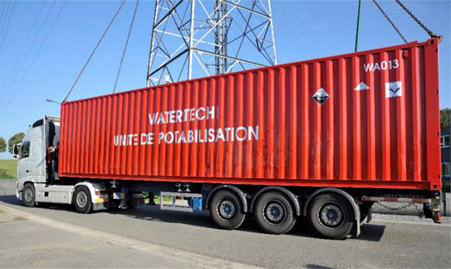

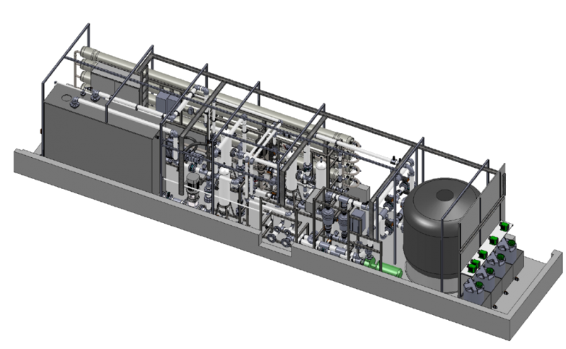
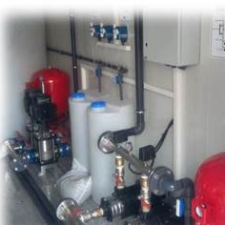
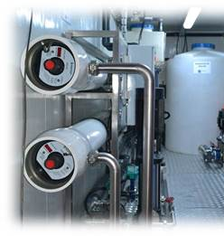
Unidades de contenedores

Slide 13
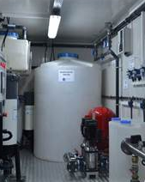
La unidad de purificación de agua móvil WATERTECH basada en tecnología de ósmosis inversa se utiliza para el tratamiento de agua contaminada y salobre de tuberías, lagos, ríos, pozos y agua de mar. Esta unidad se utiliza para eliminar: bacterias, productos peligrosos y exceso de sales, para suministrar agua potable para servicios y consumo humano. Instalaciones: Las plantas de potabilización se hacen en contenedores de 20 o 40 pies, o se separan en varios contenedores según el flujo de agua potable requerido. El agua purificada se puede almacenar en un tanque dentro del contenedor, en un tanque externo más grande, o en un tanque en otro contenedor. Las bombas de agua potable están instaladas dentro del contenedor. El contenedor tiene aire acondicionado, está aislado y puede estar equipado con un generador o paneles fotovoltaicos o simplemente alimentado por la red.

Slide 14
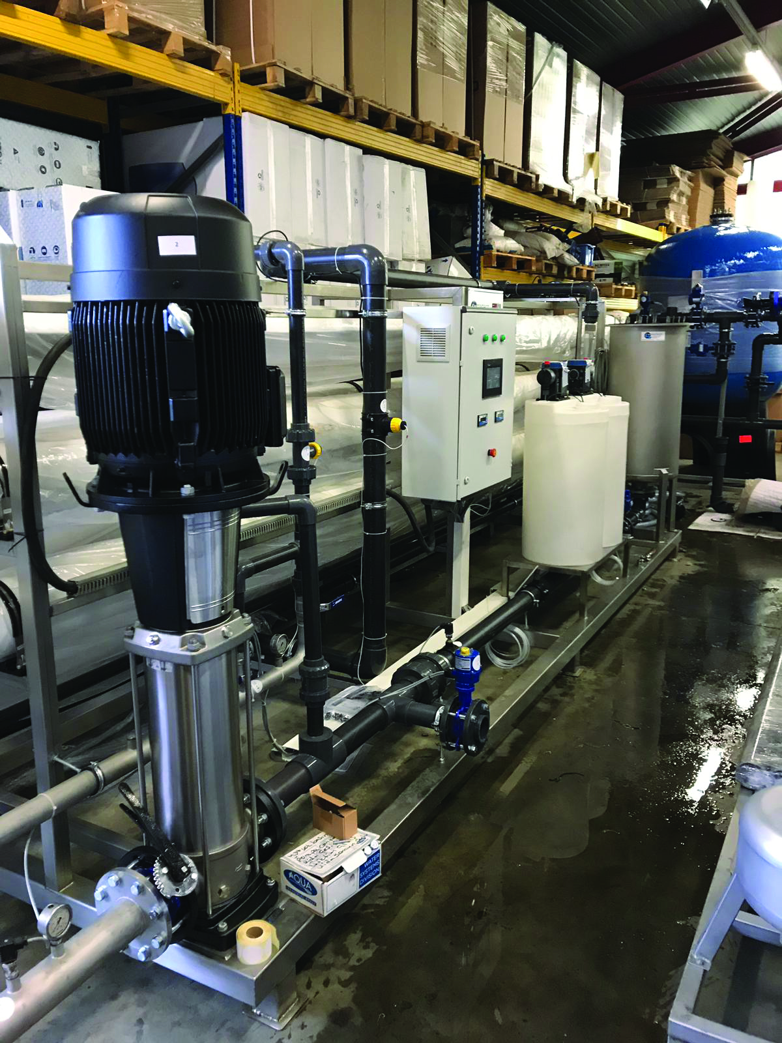
Unidades de chasis

Slide 15
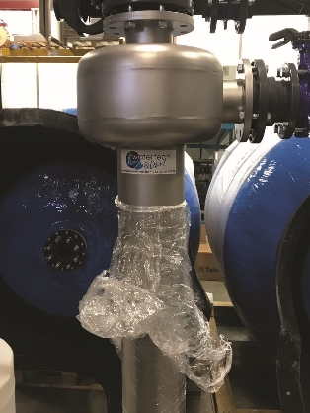

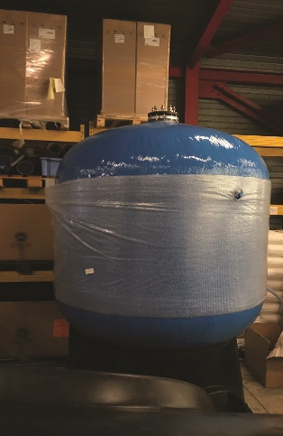
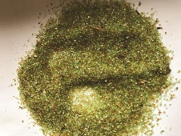
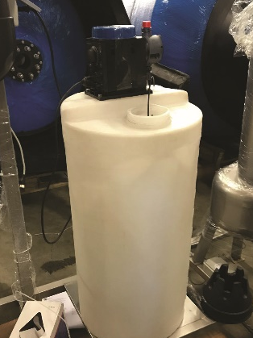
Filtro separador
de filtración gruesa a 100 micras.
Filtro de AFG
Las diferentes capas de vidrio de pille molido y un soporte de grava superpuestas en un tanque conforman este filtro
Unidad de dosificación automática de cloro
Eliminación de cualquier contaminación bacteriológica que pueda obstruir las membranas de ósmosis.

Slide 16
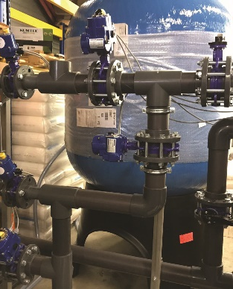
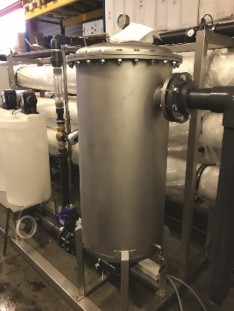
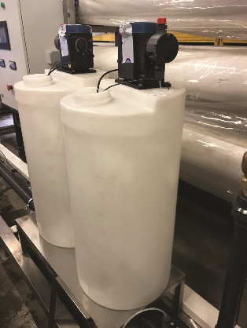
El sistema AFG ha sido diseñado para un flujo continuo y suficiente, se proporciona un lavado a contracorriente cada 24-48 h. El volumen libre requerido para esta fase es del 40%. El intervalo será confirmado durante la puesta en servicio. Las diferentes etapas de esta limpieza del filtro se realizarán automáticamente.
Filtro de cartucho Después de la inyección y filtración de cloro, el filtro de cartucho retendrá el material suspendido restante con una finura de 5 micrones. Esto protegerá los equipos de la planta de ósmosis inversa. La rentabilidad de estos cartuchos depende de las partículas en suspensión. Si los cartuchos están saturados, el interruptor de presión de entrada activará la señal de alarma de baja presión. Usando los manómetros en la entrada y salida del filtro, se puede seguir la saturación.
Dispensador automático de antigente
Para evitar la obstrucción de las membranas con iones de Ca² o Mg² y con sales de Ca²Co3 o Mg²Co3

Slide 17
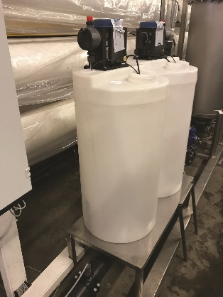
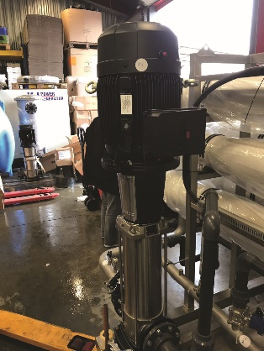
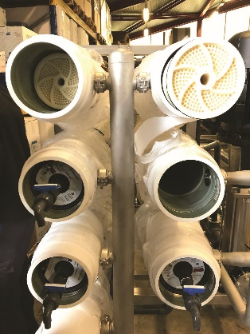
Dispensador automático de bisulfato de sodio
Neutralización del cloro para evitar daños en las membranas
Bomba de alta presión La bomba de alta presión proporcionará la presión necesaria para eliminar el agua. Una unidad de recuperación de energía se integrará en el circuito de alta presión. La presión del agua de descarga (concentrado) es muy alta, se redireccionará a la unidad de recuperación de energía para aumentar la presión, parte del agua de alimentación estará bajo presión con esta agua de descarga, La otra parte será sobrepresionada con la bomba.
Membranas Las membranas utilizadas son espirales y de alta eficiencia.

Slide 18
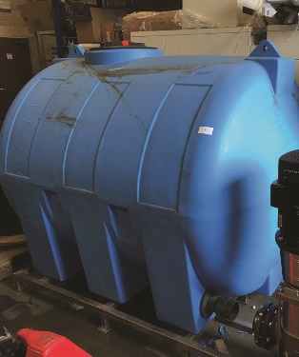
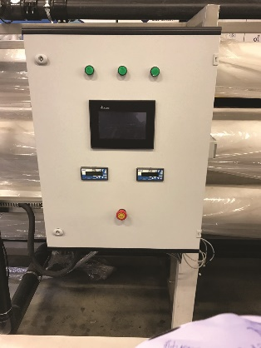
CIP tanque y bomba de limpieza
Tipo: Vertical Grundfos Cantidad: 1 piezas Caudal: 60 m3 / h
Presión: 3 bar Material de la bomba: Acero inoxidable
Voltaje: 380 V 50 Hz Marca: Grundfos
Panel de control
Voltaje: 380V / monofásico + tierra / 50 Hz
Protección: IP 55, estándares AT
Marca: Simiens S7 Marcado: CE

Slide 19
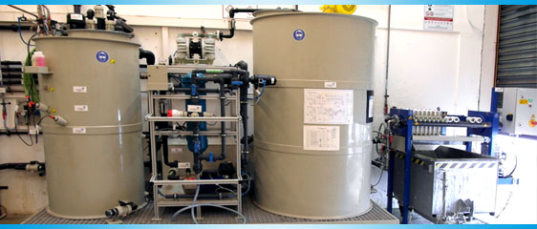
Tratamiento de aguas servidas

Slide 20
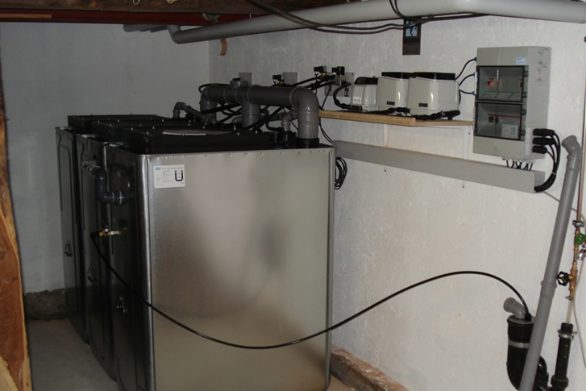
Para un tratamiento eficiente de las aguas residuales, primero analizamos sus requisitos, le asesoramos de manera global, diseñamos y fabricamos el sistema a medida.
WATERTECH SA tiene la reputación de ofrecer y suministrar sistemas completamente automáticos en un diseño compacto y que ahorra espacio, respetando los estrictos estándares para autorizar las liberaciones al medio ambiente.
Planta de tratamiento de aguas residuales basada en precipitación, floculación y sedimentación.
Biorreactor de membrana (MBR)

Slide 21
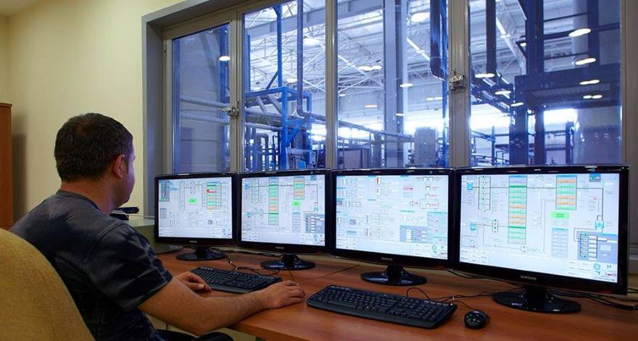
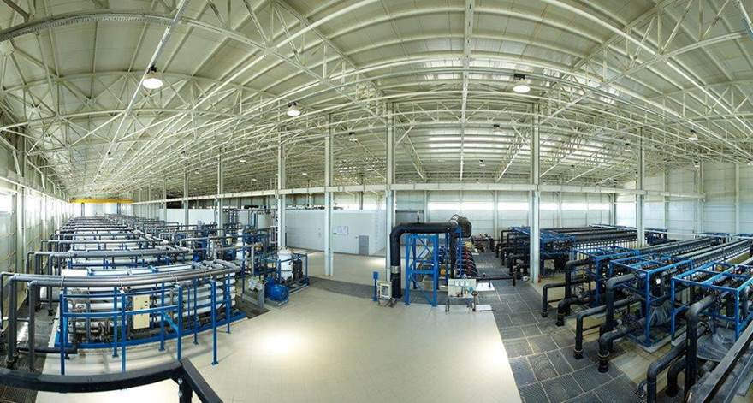
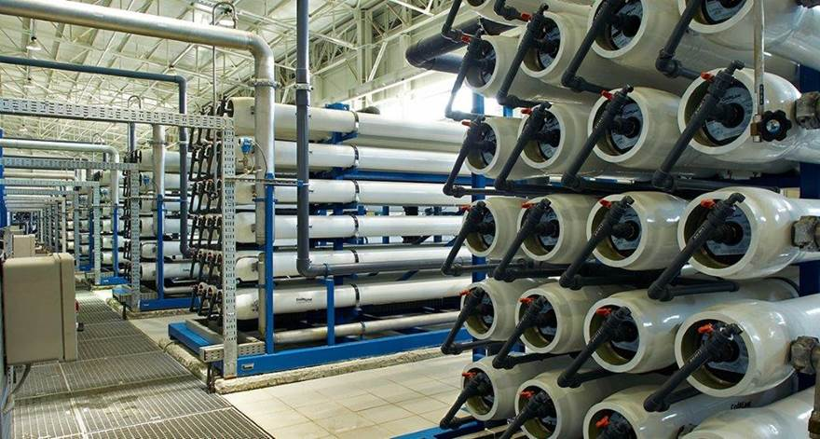
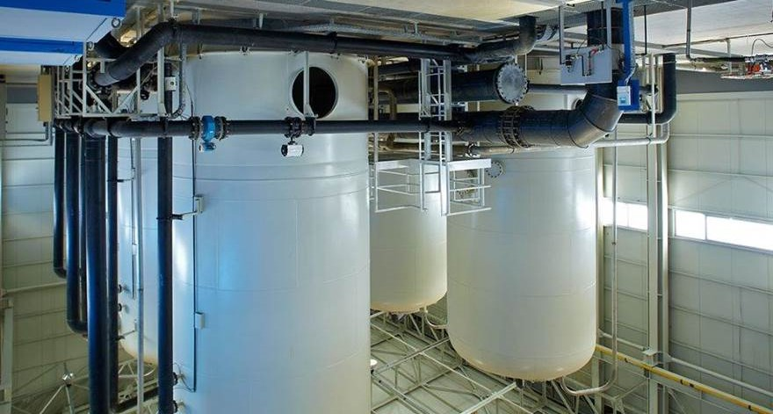
Unidades fijas para la desalinización de agua de mar.
Las aplicaciones representadas se relacionan con el principio de ósmosis inversa que es la desalinización del agua de mar y el agua salobre.

